Slide 1
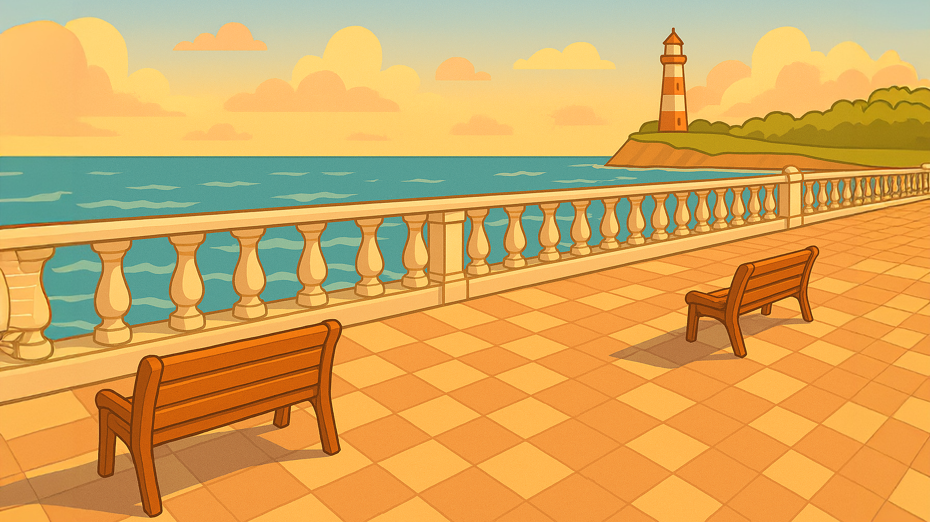




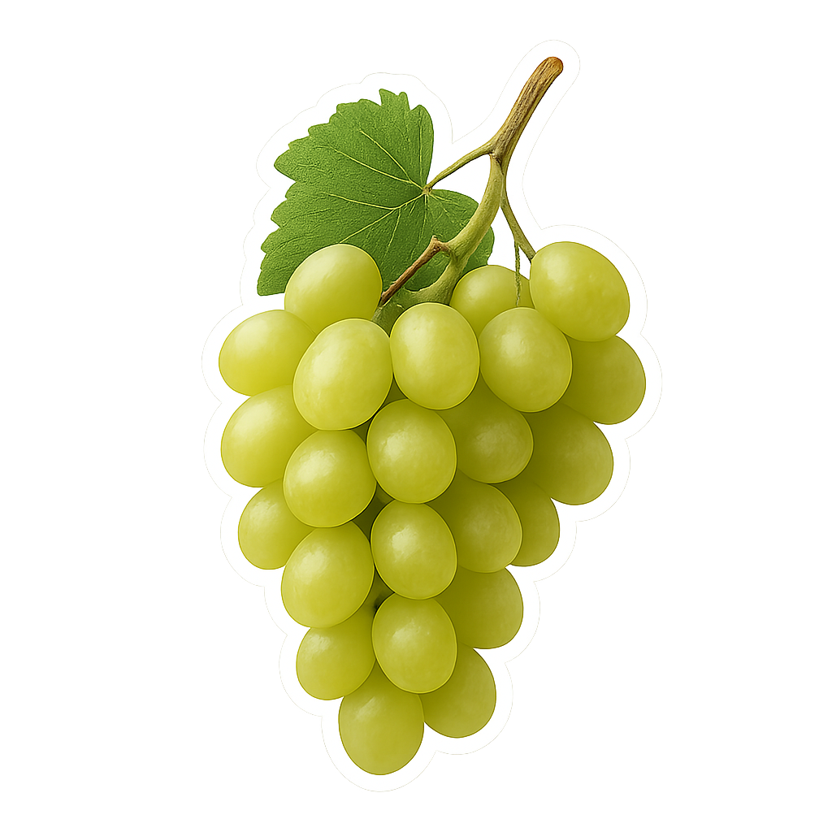














гра-гра-гра-
на де-ре-ві два гра-на-ти
три – три –три –
три брус-ни-ці на сто-лі
град – град – град –
в кор-зи-ні ви-но-град
рма-рма-рма –
в ко-ши-ку хур-ма
рсик-рсик-рсик –
на та-ріл-ці смач-ний пер-сик

